Slide 1
ما يريد عارض المعلومات معرفته?
מקצוע: ניתוח ואיתור מידע
המורה: ד"ר הדר רונן
עורכת: רונית נחמיה

Slide 2
ماذا سنتعلم اليوم ؟
أهمية خطوة التعريف الدقيقة: ما الذي يريد عارض المعلومات معرفته؟
أو - ماذا نريد أن نقول؟
ما هي أفضل طريقة للإجابة على هذه الأسئلة بصريًا؟
ما هي استعارة إشارة المرور؟
هل هناك حل واحد صحيح لكل تحدي لنقل المعلومات المرئية؟

Slide 3
كيف سيساعد التخيل المشاهد على معرفة ما يريد أن يعرفه بالضبط؟

Slide 4
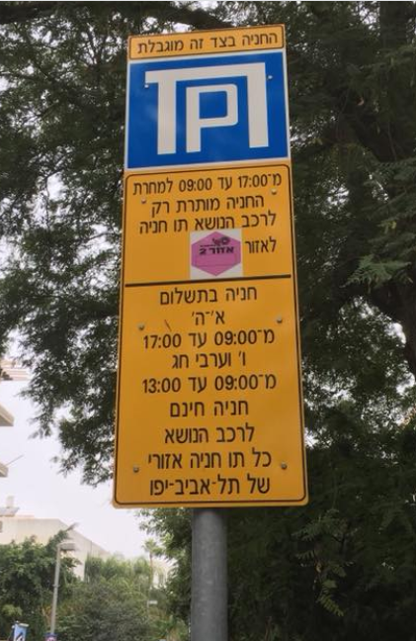
ما هي المعلومات التي نريد أن نعرفها؟
ماذا تقول العلامة؟
"للتسوق أو لا للتسوق؟" هذا هو السؤال.
Notes:
תארו לעצמכם את התרחיש הבא:
אתם נוסעים עם המשפחה לתל אביב.
מחפשים חניה, וכבר כמעט מאחרים.
פתאום אחיכם הקטן מצביע על חניה פנויה במדרכה שלצידכם.
כל המשפחה מסתכלת בשלט ומנסה להבין במהירות האם מותר לכם לחנות כאן.
מאחור מצפצפים לכם בחוסר סבלנות…

Slide 5
ما هي المعلومات التي نريد أن نعرفها؟
لاتخاذ قرار سريع - سواء التسوق أم لا
ما هما السؤالان اللذان نريد معرفتهما؟
هل يسمح لنا بالتسوق الآن؟
ما هي المدة المسموح لها بالتسوق هنا؟

Slide 6
ما هي المعلومات التي نريد أن نعرفها؟
سرعة امتصاص المعلومات النصية أبطأ من سرعة امتصاص الشكل أو اللون.
وخلف السيارات تزمير بالفعل ...
Notes:
שילוט חניה מילולי הוא מאוד מבלבל במיוחד כשיש כמה שלטים עם הוראות שמשתלבות או נדמה שסותרות זו את זו.

Slide 7
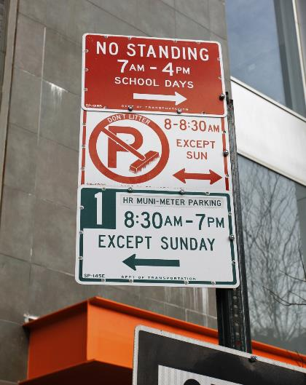

قصة نيكي - طالبة تصميم في نيويورك
إنها العلامة الموجودة أسفل منزلها.
بسبب أخطاء في فهم التسمية التوضيحية
تلقت في الغالب غرامات وقوف السيارات.
حتى قررت أن تنظر
حل بصري.
Nikki Sylianteng

Slide 8
قصة نيكي - طالبة تصميم في نيويورك
استراتيجية التصميم التي اقترحها نيكي:
حل مرئي يظهر خلال 24 ساعة ،
حسب يومهم ،
ساعات "الحظر" التي يُسمح خلالها بالتسوق (باللون الأخضر)
وساعات "التوقف" التي يُمنع الوقوف خلالها (أحمر)
Nikki Sylianteng

Slide 9
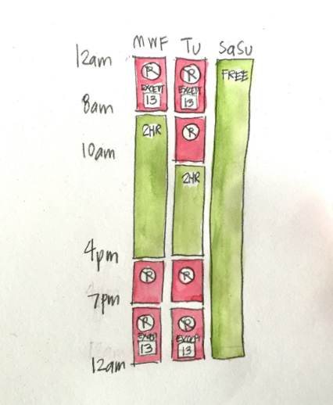
وهذا ما بدت عليه الملاحظة التي كانت تتركها بانتظام في سيارتها:
إذا كان اليوم هو السبت فهل يجوز التسوق؟
هل يسمح لنا بالتسوق الآن؟
إذا كانت الساعة الآن الخامسة مساء واليوم يوم الإثنين فهل يجوز التسوق؟
ما هي المدة المسموح لها بالتسوق هنا؟
إذا كانت الساعة الآن 10:30 صباحًا واليوم هو الثلاثاء. هل يجوز التسوق؟ حتى متى؟

Slide 10
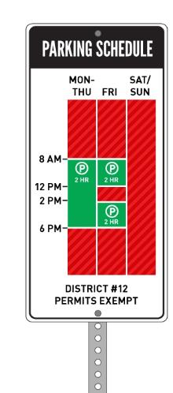
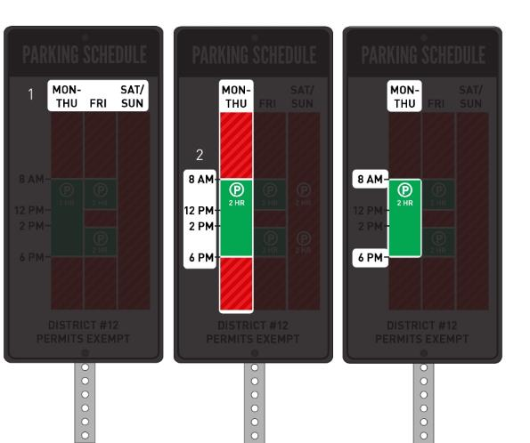
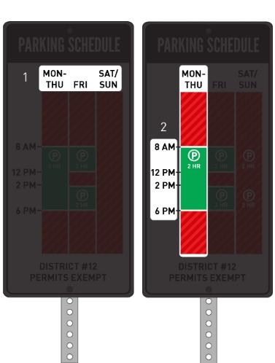
احصل على إجابات في خطوتين فقط:
الخطوة الأولى: تحديد العمود الذي يوجد فيه اليوم
الخطوة الثانية: ابحث عن الوقت وحدد لون الكتلة حيث الوقت
يوم الاثنين
10:00 صباحاً.
http://nikkisylianteng.com/project/parking-sign-redesign/

Slide 11
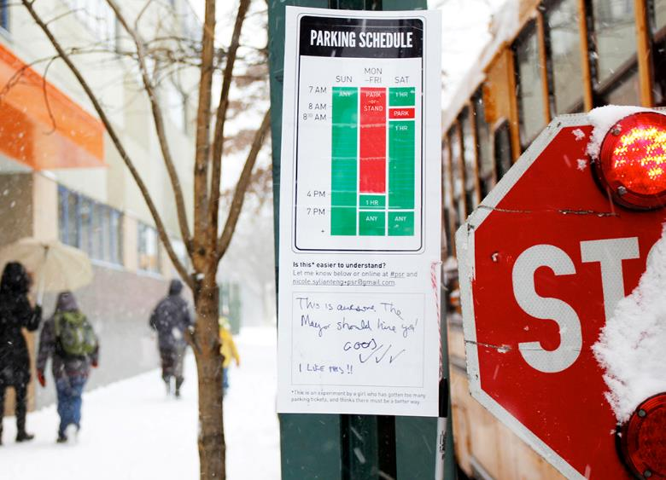
طبعت نيكي رسمها وعلقته على اللافتة لمساعدة الجيران
והתגובות המתלהבות
מיהרו להגיע

Slide 12
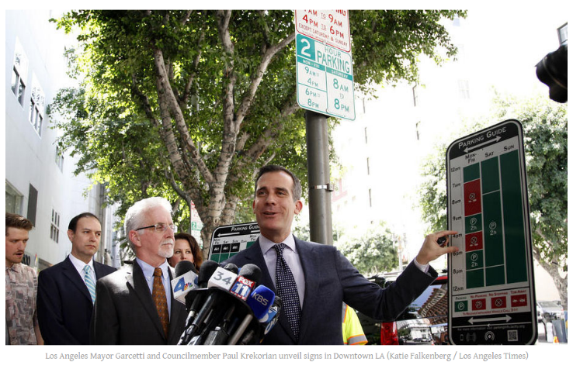
أعلن العمدة عن طباعة لافتات في جميع أنحاء المدينة بتصميم نيكي

Slide 13
لماذا كان حل نيكي ناجحًا جدًا؟
لأنه في لمحة ، يمكن للمرء أن يفهم:
ما هي المدة المسموح لها بالتسوق هنا؟
هل يسمح لنا بالتسوق الآن؟
من خلال استخدام "استعارات إشارات المرور" وهي معرفة ثقافية مشتركة لنا جميعًا:
أحمر - لا ، ممنوع
أخضر - مسموح به ، متقدم
هل يمكنك التفكير في طريقة أخرى لتقديم إجابات للأسئلة؟

Slide 14
תרגיל
تمرين
1. قم بتحميل صورة لإشارة مربكة بشكل خاص إلى لوحة الفصل الدراسي.
2. قم بتحميل رسم تخطيطي لمقترحك لحل مرئي بجوار اللافتة.
يجب أن يشرح الحل الخاص بك العلامة بوضوح وفعالية.
يرجى ملاحظة أنه لا يوجد حل واحد صحيح!
كل حل صحيح طالما أنه يجيب على الأسئلة الدقيقة التي حددناها ☺
Notes:
אפשר לצלם שלט ברחוב שלכם, אפשר להוריד תמונה מהאינטרנט של שלטים מבלבלים. לניקי יש אתר
To Park or Not To Park?

